Slide 1
6장. JSP페이지의 에러처리
학습목표 : 이장에서는 JSP2.0 이후 버전부터 권장하는 에러 처리 형태인 에러 코드별 에러처리 방법에 대해 학습한다

Slide 2
목차
1. 에러처리의 개요
2. 에러코드별 처리

Slide 3
1. 에러처리의 개요
JSP에서의 에러는 하나의 코드에서 에러가 발생하더라도 웹 브라우저의 전체 화면에 에러 메시지가 표시됨
에러가 어떠한 경로로 발생하게 되었는지 스택을 뒤집어서 그 경로를 추적해서 표시
사이트의 사용자들이기 보기에는 부적합함.
좀더 완곡하게 표현된 것이 필요.

Slide 4
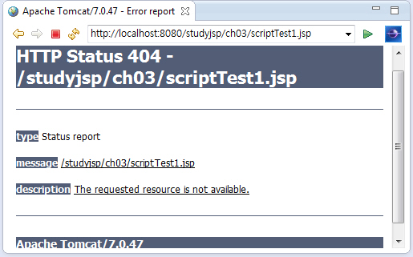
2. 에러코드별 처리
HTTP에서 알아두어야 하는 에러 코드
404
Not Found, 문서를 찾을 수 없음. 이 에러는 클라이어트가 요청한 문서를 찾지 못한 경우에 발생.
URL을 다시 잘 보고 주소가 올바로 입력되었는지를 확인.

Slide 5
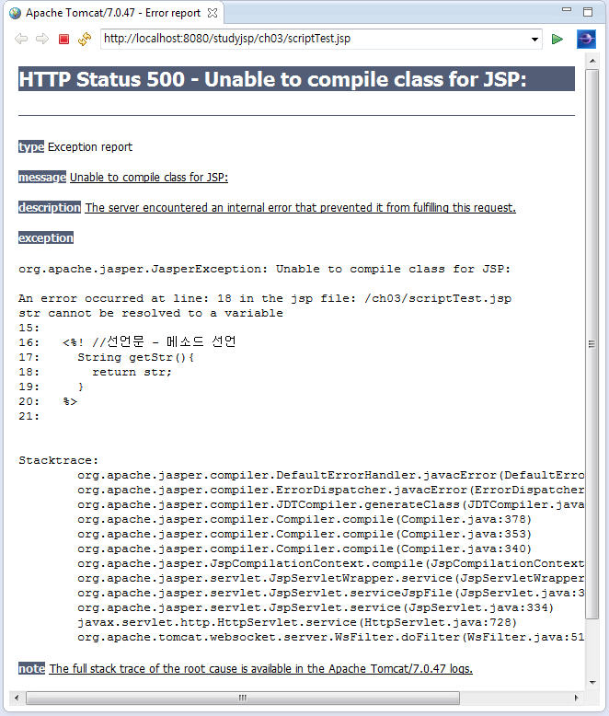
2. 에러코드별 처리
HTTP에서 알아두어야 하는 에러 코드
500
Internal Server Error, 서버 내부 오류. 이 에러는 웹 서버가 요청사항을 수행할 수 없을 경우에 발생.

Slide 6
2. 에러코드별 처리
JSP에서 404에러와 500에러 처리방법
① web.xml에 <error-page>엘리먼트를 사용해서 에러 제어
[프로젝트]-[Webcontent]-[WEB-INF]의 web.xml에 404와 500에러를 제어할 <error-page>엘리먼트를 각각 작성

Slide 7
2. 에러코드별 처리
404에러코드 처리
<error-page>
<error-code>404</error-code>
<location>
/error/404code.jsp
</location>
</error-page>
500 에러코드 처리
<error-page>
<error-code>500</error-code>
<location>
/error/500code.jsp
</location>
</error-page>

Slide 8
2. 에러코드별 처리
JSP에서 404에러와 500에러 처리방법
② 에러가 발생시 표시할 페이지를 작성
[프로젝트]-[WebContent]-[error] 폴더에 404code.jsp 와 500code.jsp페이지 작성

Slide 9
2. 에러코드별 처리
404code.jsp 와 500code.jsp의 소스코드에 현재 페이지가 정상적으로 응답되는 페이지임을 지정하는 코드를 기술
<%response.setStatus(HttpServletResponse.SC_OK);%> 추가
이 코드를 생략시, 웹 브라우저는 자체적으로 제공하는 에러페이지를 표시

